Slide 1
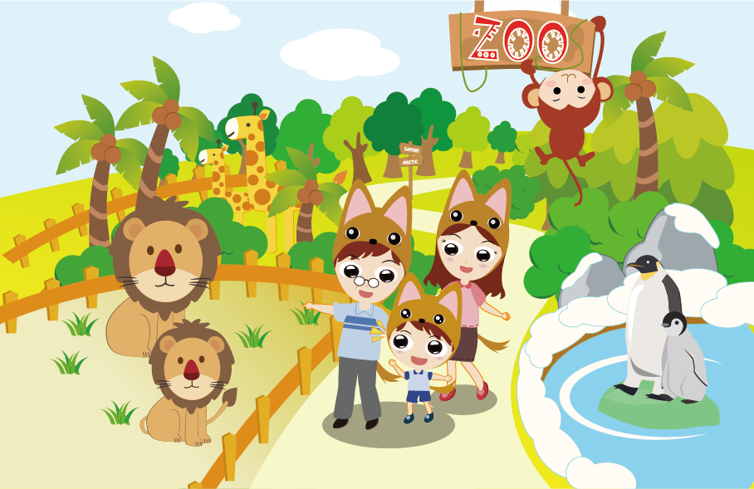
新年去動物園玩

